Slide 1

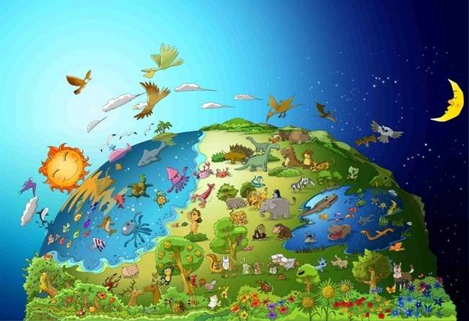

No.1 The Perkataan daripada Tuhan
Tuhan
Dibuat
Dunia

Slide 2


hari ini Perkataan
Pada mulanya Tuhan menciptakan
langit dan bumi.
Kejadian 1:1

Slide 3
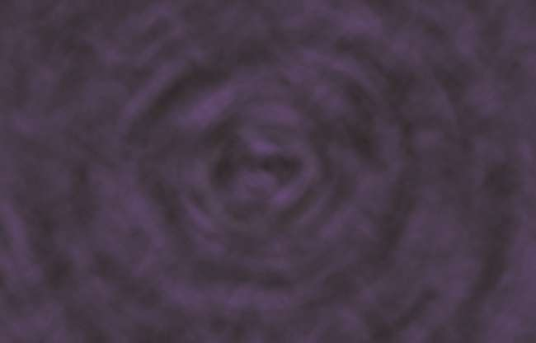
Pada mulanya, kegelapan adalah di atas permukaan.
Tiada manusia, tiada cahaya. Tiada apa-apa.

Slide 4
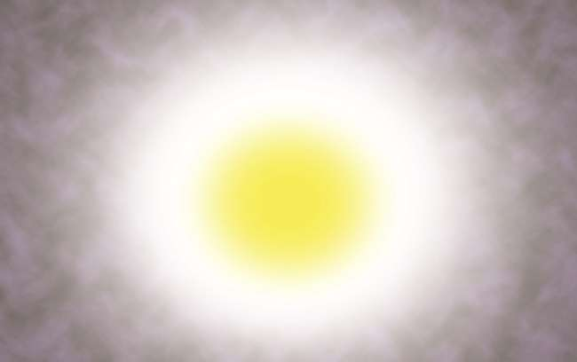
Tuhan berfirman, “Jadilah terang,”
dan ada cahaya.

Slide 5
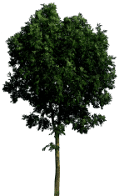



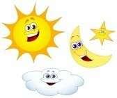


1
3
5
2
4
6
Pada hari pertama, Tuhan memisahkan terang dari kegelapan. Dia menjadikan seluruh dunia selama enam hari.

Slide 6
Segala jenis binatang dan tumbuh-tumbuhan, burung dan ikan penuh di bumi, di laut dan di langit. Tuhan melihat semua yang dibuatnya dan berkata, “Sangat Baik!.”

Slide 7


Pelajaran hari ini
Siapa yang mencipta dunia?
Tuhan menjadikan dunia.
Siapa yang menjaga dunia agar teratur?
Tuhan memelihara dunia dengan teratur.
Dunia tidak dibuat dengan sendirinya.
Dunia tidak boleh digerakkan dengan sendirinya.
Kita harus ingat bahawa Tuhan menjadikan seluruh dunia dan masih mengawal mereka semua.

Slide 8
Siapakah Tuhan?
Dia adalah...
pencipta yang menjadikan seluruh dunia termasuk saya.

Slide 9
Kuiz hari ini
Dengan apa Tuhan menciptakan dunia?
① batu
② air
③ habuk
④ perkataan
④ perkataan

Slide 10
hari ini Perkataan
Pada mulanya Tuhan menciptakan
langit dan bumi.
Kejadian 1:1

Slide 11

Bible Kids No.2 Firman Tuhan
Mereka memakan buah terlarang itu

Slide 12
Firman hari ini
Tuhan menciptakan manusia menurut gambar-Nya sendiri, menurut gambar Tuhan Dia menciptakannya;
lelaki dan perempuan diciptakan-Nya mereka.
Kejadian 1:27

Slide 13

Adam dan Hawa adalah makhluk yang terbaik di antara makhluk Allah.
Sebab mereka diciptakan menurut gambar Allah.

Slide 14

Allah berfirman kepada lelaki itu, “Kamu boleh makan dari mana-mana pokok dalam taman ini, tetapi kamu tidak boleh makan buah dari pohon pengetahuan tentang yang baik dan yang jahat, kerana apabila kamu memakannya, kamu pasti akan mati .”

Slide 15

Tetapi, Syaitan yang menyamar sebagai ular menggoda Hawa.
Akhirnya, Hawa makan buah itu.

Slide 16

Dan Hawa memberikan satu lagi kepada Adam.
Adam pun memakannya.

Slide 17

Tuhan menghalau mereka dari Eden kerana mereka tidak mendengar Tuhan.
Sejak saat itu, Dosa datang ke dunia.

Slide 18
Pelajaran hari ini
Dosa datang ke dunia kerana Adam dan Hawa tidak mematuhi perintah Tuhan.
Adakah saya mematuhi firman Tuhan?
Jika saya percaya kepada Tuhan, saya mesti mematuhi firman Tuhan.

Slide 19
Tuhan ialah?
Tuhan..
Tidak suka kemaksiatan.
Berkatilah orang yang menuruti firman-Nya.

Slide 20
Kuiz hari ini
Apa yang Tuhan katakan jangan makan kepada manusia?
① buah
② daging
③ sayuran
④ buah pengetahuan tentang yang baik dan yang jahat
④ buah pengetahuan tentang yang baik dan yang jahat

Slide 21
Firman hari ini
Tuhan menciptakan manusia menurut gambar-Nya sendiri, menurut gambar Tuhan Dia menciptakannya;
lelaki dan perempuan diciptakan-Nya mereka.
Kejadian 1:27

Slide 22

No.3 Firman Tuhan
Nuh membuat Kapal Besar (sebuah Bahtera) di Gunung Tinggi

Slide 23
hari ini Perkataan
TUHAN kemudian berfirman kepada Nuh, "Masuklah ke dalam bahtera itu, kamu dan seisi keluargamu, kerana Aku mendapati kamu benar di antara generasi ini.
(Kejadian 7:1)

Slide 24

Tuhan melihat bahawa semua orang di bumi merosakkan jalan mereka. Tuhan berkata kepada Nuh, “Aku akan membinasakan manusia dan bumi . Buat kapal besar di atas gunung!”

Slide 25

Nuh mula membuat kapal di atas gunung itu seperti yang diperintahkan Tuhan kepadanya. Orang fikir dia gila.

Slide 26

Nuh membiarkan setiap jenis makhluk masuk ke dalam kapal itu bersama 8 ahli keluarga Nuh seperti yang diperintahkan Tuhan.

Slide 27

Hujan terus turun di bumi selama 40 hari seperti yang difirmankan Tuhan.

Slide 28

Akhirnya, bumi diliputi air. Setiap makhluk hidup yang bergerak di bumi mati. Hanya Nuh yang tinggal, dan mereka yang bersamanya di dalam bahtera.

Slide 29
Pelajaran hari ini
Orang ramai tidak mendengar Nuh yang memberi mereka peluang untuk diselamatkan daripada banjir besar.
Mereka hanya berkata bahawa Nuh marah
Apabila anda menyampaikan injil kepada rakan-rakan, mereka mungkin tidak mendengar anda dengan baik.
Tetapi, pada akhirnya, mereka akan tahu bahawa firman Tuhan adalah benar.

Slide 30
Tuhan?
Tuhan..
Allah membenci dosa dan menghakimi dosa itu.

Slide 31
Kuiz hari ini
Apa yang Tuhan katakan kepada Nuh untuk dibuat?
① Sebuah Kapal (Sebuah Bahtera)
① Sebuah Kapal (Sebuah Bahtera)
② Sebuah Kereta
③ Sebuah Rumah
④ Basikal

Slide 32
Firman hari ini
TUHAN kemudian berfirman kepada Nuh, "Masuklah ke dalam bahtera itu, kamu dan seisi keluargamu, kerana Aku mendapati kamu benar di antara generasi ini.
Kejadian 7:1

Slide 33

No.4 Firman Tuhan
Pelangi adalah Perjanjian Tuhan

Slide 34
hari ini Perkataan
Setiap kali pelangi muncul di awan, aku akan melihatnya dan mengingati perjanjian yang kekal antara Allah dan segala jenis makhluk di bumi."
Kejadian 9:16

Slide 35

Semua yang bernyawa telah lenyap, hanya Nuh dan mereka yang bersamanya di dalam bahtera yang tinggal.

Slide 36

Hujan terus turun melanda bumi selama 40 hari.

Slide 37

Selepas hujan berhenti, Nuh menghantar seekor burung merpati.
Burung merpati itu kembali kepadanya dengan membawa daun zaitun segar di paruhnya. Nuh tahu, “Air itu surut dari bumi!”

Slide 38

Nuh keluar bersama keluarganya, dan menyembah Tuhan. "Terima kasih Tuhan kerana memberi kami dunia baru."

Slide 39

Tuhan menunjukkan kepadanya pelangi sebagai tanda perjanjian dan berkat. “Hidup bahagia di dunia baru!”

Slide 40
Pelajaran hari ini
Tuhan telah menyelamatkan Nuh dan keluarganya.
Tuhan berjanji bahawa Dia akan memberkati mereka dan membuat dunia baru melalui mereka.
Tuhan juga telah menyelamatkan kita melalui Yesus.
Kita harus percaya bahawa Tuhan akan menjadikan dunia baru-Nya melalui kita.

Slide 41
Tuhan Yahweh?
Ya Allah Tuhan..
Tuhan Yahweh ialah Bapa kita yang menyelamatkan dan memberkati anak-anak yang dikasihi-Nya dengan berlimpah-limpah apabila kita percaya kepada-Nya.

Slide 42
Kuiz hari ini
Apakah yang diutus Nuh untuk melihat bumi telah kering?
① Helang
② Burung pipit
③ Merpati
③ Merpati
④ Itik

Slide 43
Firman hari ini
Setiap kali pelangi muncul di awan, aku akan melihatnya dan mengingati perjanjian yang kekal antara Allah dan segala jenis makhluk di bumi."
Kejadian 9:16

Slide 44

No.5 The Perkataan daripada Tuhan
Orang yang membina
Menara Babel

Slide 45
Firman hari ini
Itulah sebabnya tempat itu dinamai Babel --sebab di sana TUHAN membingungkan
bahasa seluruh dunia. Dari situ TUHAN menyerakkan mereka
atas muka seluruh bumi.
Kejadian 11:9

Slide 46
Orang ingin menjadi lebih besar dan lebih terkenal daripada Tuhan. Jadi, Mereka mula membina menara yang tinggi.

Slide 47

Oleh itu, mereka membina menara itu sama sekali.
“Mari kita tunjukkan diri kita kepada dunia. Kami sangat hebat!”

Slide 48


?
?
Namun, apabila Allah melihat kesombongan mereka, Dia mengacaukan bahasa mereka sehingga mereka tidak saling memahami.

Slide 49

Kerana mereka tidak dapat memahami antara satu sama lain, mereka tidak dapat bekerjasama. Akhirnya, mereka bertebaran di muka bumi. Sehingga kini bahasa dunia berbeza antara satu sama lain.

Slide 50
Pelajaran hari ini
Manusia ingin menjadi lebih besar dan lebih tinggi daripada Tuhan.
Fikiran ini dipanggil "sombong".
Allah benci 'sombong'.
Lawan dari kesombongan ialah 'rendah diri'.
Kita harus 'rendah hati' di hadapan Tuhan untuk menyenangkan Dia.

Slide 51
Tuhan Yahweh?
Ya Allah Tuhan..
Tuhan Yahweh lebih besar dan lebih bijaksana daripada kita.
Kita tidak boleh menjadi lebih bijak daripada Tuhan walaupun kita menggabungkan semua kebijaksanaan kita bersama-sama.

Slide 52
Kuiz hari ini
Mengapa mereka tidak dapat menyelesaikan menara itu?
① Tuhan menyebabkan banjir apabila mereka membuatnya
② Tuhan membuat api menyala apabila mereka membuatnya.
③ Tuhan membuat gempa bumi ketika mereka membuatnya.
④ Tuhan menjadikan mereka tidak memahami satu sama lain apabila mereka melakukannya.
④ Tuhan menjadikan mereka tidak memahami satu sama lain apabila mereka melakukannya.

Slide 53
hari ini Perkataan
Itulah sebabnya tempat itu dinamai Babel --sebab di sana TUHAN membingungkan
bahasa seluruh dunia. Dari situ TUHAN menyerakkan mereka
atas muka seluruh bumi.
Kejadian 11:9

Slide 54
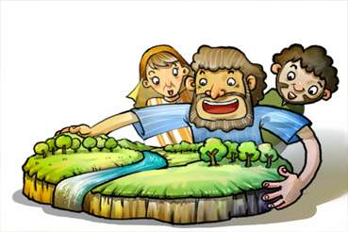
No.6 Firman Tuhan
Tuhan memanggil Abraham

Slide 55
Firman hari ini
TUHAN telah berfirman kepada Abram, "Tinggalkan negerimu, bangsamu dan bangsamu
rumah bapa dan pergilah ke negeri yang akan Kutunjukkan kepadamu.
Kejadian 12:1

Slide 56

Ur dari orang Kasdim adalah kota penyembah berhala.
Abraham dilahirkan dan tinggal di sana.

Slide 57

Pada suatu hari, Tuhan Allah telah berfirman kepadanya, “Tinggalkan negerimu, dan Aku akan memberkati engkau.”

Slide 58

Walaupun Abraham tidak tahu ke mana hendak pergi, dia mematuhi firman Tuhan dan pergi seperti yang Tuhan telah perintahkan kepadanya.

Slide 59



Dia mengalami banyak perkara yang sukar semasa dia dalam perjalanan tetapi Tuhan melindunginya dengan selamat.

Slide 60

Akhirnya, Abraham tiba di tanah Kanaan. Dia tinggal di sana. "Terima kasih Tuhan."

Slide 61
hari ini pelajaran
Abraham meninggalkan kampung halamannya dengan mematuhi firman Tuhan.
Seperti ini, kita hendaklah percaya kepada Tuhan dan mematuhi firman-Nya.
Kita harus mempunyai keinginan untuk mematuhi firman Tuhan pada bila-bila masa.

Slide 62
Tuhan Yahweh adalah?
Yahweh Tuhan….
Dia adalah Bapa kita yang menepati janji-Nya dalam apa jua keadaan.

Slide 63
Kuiz hari ini
Di manakah Abraham dilahirkan?
① Kanaan
② Haran
③ Israel
④ Ur orang Kasdim
④ Ur orang Kasdim

Slide 64
hari ini Perkataan
Tuhan Allah telah berfirman kepada Abram, “Tinggalkan negerimu, bangsamu dan keluarga bapamu dan pergilah ke negeri yang akan Kutunjukkan kepadamu.”
Kejadian 12:1

Slide 65

No. 7 Firman Tuhan
Ishak, Anak yang Dijanjikan

Slide 66
hari ini Perkataan
Abraham berumur seratus tahun ketika anaknya Ishak dilahirkan baginya.
Kejadian 21:5

Slide 67

Tuhan berjanji kepada Abraham bahawa Tuhan akan memberikannya anak sebanyak bintang di langit malam.
Tetapi, dia tidak mempunyai anak sehingga dia berumur 100 tahun.

Slide 68

Pada suatu hari, Tuhan membawa Abraham keluar pada waktu malam.
“Pandanglah ke langit. Bolehkah anda mengira bintang?”

Slide 69
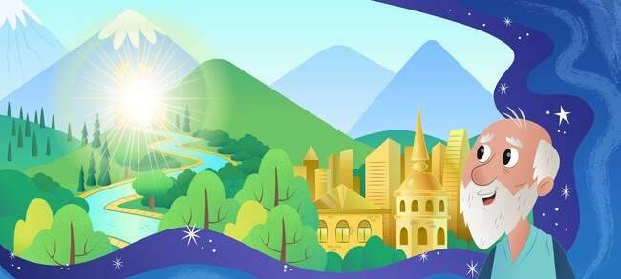
Tuhan berjanji kepadanya untuk memberikan tanah yang indah itu juga.

Slide 70
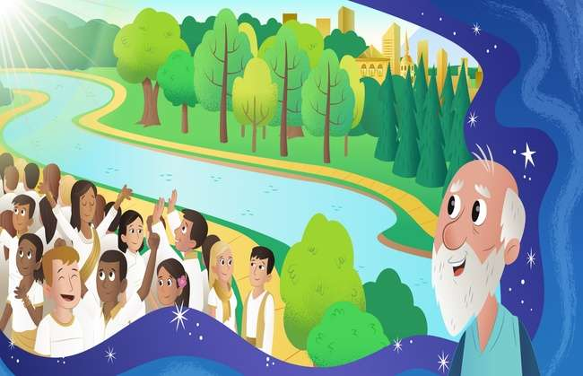
“Anak-anakmu akan menjadi sebanyak bintang di langit, dan pasir di pantai.” Abraham percaya janji Tuhan.

Slide 71

Allah menepati janjiNya. Sarah melahirkan seorang anak lelaki kepada Abraham. Abraham memberi nama Ishak yang bermaksud Kegembiraan .

Slide 72
hari ini pelajaran
Abraham benar-benar percaya kepada janji Tuhan walaupun ia kelihatan mustahil baginya.
Tuhan sangat gembira apabila Dia melihat kepercayaan Abraham. Tuhan memberinya Ishak, anak yang dijanjikan.
Tuhan pasti memenuhi janji-Nya, walaupun ia kelihatan mustahil bagi kita.

Slide 73
Tuhan ialah…
Tuhan ialah...
Maha Kuasa (mampu melakukan segala-galanya)

Slide 74
Kuiz hari ini
Berapa umur Abraham ketika dia mempunyai Ishak?
① 90
② 80
③ 70
④ 100
④ 100

Slide 75
Firman hari ini
Abraham berumur seratus tahun ketika anaknya Ishak dilahirkan baginya.
(Kejadian 21:5)

Slide 76

No. 8 Firman Tuhan
Abraham mempersembahkan Ishak kepada Tuhan

Slide 77
Firman hari ini
Kemudian Allah berfirman, “Ambillah anakmu, anakmu yang tunggal, Ishak, yang engkau kasihi,
dan pergi ke wilayah Moriah. Korbankanlah dia di sana sebagai korban bakaran
di salah satu gunung yang akan Kuberitahukan kepadamu.”
Kejadian 22:2

Slide 78

Pada suatu hari, Tuhan berfirman kepada Ibrahim,
“Persembahkan kepada-Ku anak lelakimu yang tunggal sebagai korban bakaran.”

Slide 79

Abraham sangat mengasihi Ishak sehingga dia menjadi keras apabila dia mendengar daripada Tuhan. Tetapi dia memutuskan untuk taat kepada Tuhan.

Slide 80

Abraham mengikat Ishak dan meletakkannya di atas altar, dan dia cuba membunuhnya. Pada saat itu juga,

Slide 81

“Abraham, Ibrahim, jangan bunuh dia. Jangan buat apa-apa pada dia. Sekarang, saya tahu bahawa kamu takut dan mengasihi Tuhan.” Inilah ujian yang Allah lakukan kepada Abraham.

Slide 82

"Terima kasih Tuhan!" Tuhan menerima iman Abraham dengan senang hati. Allah menjadikan dia moyang bagi semua orang yang beriman.

Slide 83
Pelajaran Hari Ini
Abraham sangat menyayangi Ishak, tetapi lebih penting baginya untuk mematuhi Firman Tuhan.
Saya sepatutnya mengasihi Tuhan lebih daripada perkara lain, dan lebih daripada mana-mana orang lain di dunia.

Slide 84
Tuhan ialah?
Tuhan ialah..
Bapa kami yang menguatkan iman kami melalui ujian.

Slide 85
hari ini Kuiz
Apakah yang Tuhan katakan kepada Abraham untuk dipersembahkan sebagai korban bakaran?
① Anak lelaki
① Anak lelaki
② Isteri
③ Anjing
④ biri-biri

Slide 86
Firman hari ini
Kemudian Allah berfirman, “Ambillah anakmu, anakmu yang tunggal, Ishak, yang engkau kasihi,
dan pergi ke wilayah Moriah. Korbankanlah dia di sana sebagai korban bakaran
di salah satu gunung yang akan Kuberitahukan kepadamu.”
Kejadian 22:2

Slide 87

No.9 The Perkataan daripada Tuhan
Isaac tidak bergaduh

Slide 88
Firman hari ini
Dia pergi dari situ dan menggali perigi lain, dan tidak ada yang bertengkar tentangnya.
Dia menamainya Rehobot, katanya, "Sekarang TUHAN telah memberi kita ruang
dan kami akan berkembang di negeri itu."
Kejadian 26: 22

Slide 89
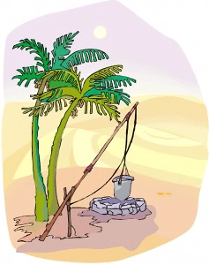
The perigi adalah jadi penting, kerana mereka boleh dapatkan segar air di padang pasir. Ishak mempunyai perigi yang diwarisi oleh bapanya.

Slide 90

Namun, orang Filistin iri kepadanya. Jadi, mereka mengisi telaga dengan tanah.

Slide 91
Tetapi, Ishak tidak bergaduh dengan mereka. Dia menjauh dan menggali perigi itu. Dia menemui sebuah perigi air tawar.

Slide 92

Pada masa ini, orang lain mengambil perigi daripada Ishak. Tetapi, dia tidak juga bergaduh dengan mereka.

Slide 93

Tuhan memberkati Ishak. Dia menggali perigi lagi. Tuhan memberinya air tawar dari sana. Ishak membina altar dan memberikan persembahan syukur.

Slide 94
Pelajaran hari ini
Ishak tidak bertengkar dengan mereka yang mengambil telaganya.
Tuhan memberkati Ishak.
Kita juga tidak perlu bergaduh dengan orang lain.
Kita harus mengasihi dan memaafkan orang lain.

Slide 95
Tuhan ialah??
Tuhan….
Dia benci mereka yang bergaduh dengan orang lain.
Dia mengasihi orang yang saling menyayangi.

Slide 96
kuiz hari ini
Kerana apa Ishak mengalami masa yang sukar?
① rumah
② kambing biri-biri
③ baik
③ baik
④ keluarga

Slide 97
Perkataan hari ini
Dia pergi dari situ dan menggali perigi lain, dan tidak ada yang bertengkar tentangnya.
Dia menamainya Rehobot, katanya, "Sekarang TUHAN telah memberi kita ruang
dan kami akan berkembang di negeri itu."
Kejadian 26: 22

Slide 98

No.10 The Perkataan daripada Tuhan
Esau menjual hak kesulungan
untuk satu mangkuk rebusan merah

Slide 99
Firman hari ini
Kemudian Yakub memberi Esau sedikit roti dan sedikit rebusan kacang.
Dia makan dan minum, lalu bangun dan pergi.
Jadi, Esau menghina hak kesulungannya.
Kejadian 25:34

Slide 100

Isteri Ishak, Ribka melahirkan anak kembar. Nama anak pertama ialah Esau dan yang kedua ialah Yakub.

Slide 101

Esau suka memburu. Jadi, dia suka aktiviti luar. Tetapi, Yakub seorang yang pendiam, tinggal di rumah.

Slide 102

Suatu hari, ketika Yakub sedang memasak rebusan, Esau pulang dalam keadaan lapar selepas berburu.

Slide 103
“Beri saya sedikit rebusan!”, “Jual dahulu hak kesulungan anda kepada saya. Kemudian saya akan memberi kamu sedikit.” Esau sangat lapar sehingga dia menjual hak kesulungannya untuk satu mangkuk rebus merah.

Slide 104

Akhirnya, Yakub menipu ayahnya untuk mendapat berkat. Akhirnya, dia mendapat keberkatan. Semua perkara ini berlaku dengan ketentuan Tuhan.

Slide 105
Pelajaran hari ini
Esau berpendapat bahawa menyelesaikan masalah lapar adalah lebih penting daripada mendapat berkat rohani.
Akhirnya, Yakub menjadi yang nenek moyang orang Israel.
Apa yang anda fikir lebih penting?
Berkat untuk menjadi anak-anak Tuhan tidak dapat digantikan dengan apa-apa pun.

Slide 106
Tuhan ialah?
Tuhan ialah
Tuhan memenuhi kehendak-Nya sendiri walaupun manusia melakukan kesalahan dan kepalsuan.

Slide 107
hari ini Kuiz
Untuk apa Esau menjual hak kesulungannya?
① mi
② roti
③ daging
④ rebus merah
④ rebus merah

Slide 108
hari ini Perkataan
Kemudian Yakub memberi Esau sedikit roti dan sedikit rebusan kacang.
Dia makan dan minum, lalu bangun dan pergi.
Jadi, Esau menghina hak kesulungannya.
Kejadian 25:34

Slide 109

No. 11 Firman Tuhan
Mimpi Yakub

Slide 110
Firman hari ini
Dia bermimpi di mana dia melihat sebuah tangga terletak di bumi, yang puncaknya mencapai langit, dan malaikat-malaikat Allah sedang naik turun di atasnya.
Kejadian 28: 12

Slide 111

Yakub menipu saudaranya dengan dusta. Dia takut dibunuh. Jadi, dia melarikan diri dari rumah kepada bapa saudaranya di Haran.

Slide 112

Pada waktu malam, mengambil batu di sana, dia tidur meletakkannya di bawah kepalanya sebagai bantal. Dia keseorangan di sana tanpa keluarga. Jadi dia takut dan berasa sunyi.

Slide 113

Yakub melihat malaikat Tuhan naik dan turun tangga di bumi ke langit.

Slide 114

Dia mendengar suara Tuhan, "Aku menyertai kamu dan akan menjaga kamu ke mana pun kamu pergi."

Slide 115

Apabila dia bangun pada waktu pagi, dia menyembah Tuhan yang berjanji bahawa Dia akan menyertai dia, dan dia memuliakan Tuhan.

Slide 116
Pelajaran hari ini
Seperti Tuhan menyertai Yakub yang takut keseorangan,
Tuhan Bapa kita juga menjaga kita apabila kita bersendirian.
Seperti Yakub, kita harus menghormati dan memuliakan Tuhan yang sentiasa bersama kita.

Slide 117
Tuhan ialah?
Tuhan
Allah bersama kita di mana-mana dan pada bila-bila masa.
Allah sentiasa menjaga kita.

Slide 118
hari ini Kuiz
Apabila Yakub tidur, apakah yang dia ambil sebagai bantal?
① kayu
② batu
② batu
③ beg
④ kulit haiwan

Slide 119
Firman hari ini
Dia bermimpi di mana dia melihat sebuah tangga terletak di bumi, yang puncaknya mencapai langit, dan malaikat-malaikat Allah sedang naik turun di atasnya.
Kejadian 28: 12

Slide 120

No.12 The Perkataan daripada Tuhan
Joseph Dijual oleh Saudara-saudaranya

Slide 121
Firman hari ini
“Mari, kita bunuh dia dan lemparkan dia ke dalam salah satu perigi ini
dan mengatakan bahawa seekor binatang buas telah memakannya.
Kemudian kita akan melihat apa yang datang dari mimpinya."
(Kejadian 37:20)

Slide 122

Yakub mempunyai dua belas anak lelaki. Dia mengasihi Yusuf lebih daripada anak-anaknya yang lain. Jadi, dia membuat kain yang sangat indah untuk Yusuf

Slide 123

Abang-abangnya sangat membencinya kerana ayah mereka sangat menyayanginya. “Mari kita jual Yusuf. Mari beritahu ayah dia meninggal dunia.

Slide 124

Mereka menjual Yusuf sebagai hamba kepada pedagang yang datang.
Mendengar ini, Yakub sangat sedih.

Slide 125

Yusuf hidup susah sebagai hamba. Namun, dia beriman dan bertawakkal kepada Allah tanpa melakukan sebarang dosa.

Slide 126

Yusuf dihantar ke penjara atas tuduhan palsu. Namun, dia cuba menjadi soleh di hadapan Tuhan walaupun di dalam penjara. Tuhan tidak melupakan Yusuf dan Tuhan mempunyai rancangan yang menakjubkan untuknya.

Slide 127


Pelajaran hari ini
Yusuf dibenci dan dijual sebagai hamba oleh saudara-saudaranya sendiri. Dia juga dimasukkan ke dalam penjara atas tuduhan palsu.
Namun, dia bergantung kepada Tuhan dan berusaha untuk tidak melakukan apa-apa dosa lagi.
Kita mungkin menghadapi beberapa kesukaran.
Janganlah kita berbuat dosa dan memohon pertolongan kepada Allah Bapa kita yang sudi mendengar doa kita.

Slide 128
Tuhan ialah?
Tuhan Bapa kami..
Tuhan Bapa kita mempunyai rancangan yang menakjubkan untuk kita walaupun dalam masa yang sukar.

Slide 129


Kuiz hari ini
Apa yang Yakub berikan hanya kepada Yusuf di antara dua belas anak lelakinya?
① mainan
② Bible
③ kain yang sangat cantik
③ kain yang sangat cantik
④ wang

Slide 130
Firman hari ini
“Mari, kita bunuh dia dan lemparkan dia ke dalam salah satu perigi ini
dan mengatakan bahawa seekor binatang buas telah memakannya.
Kemudian kita akan lihat apa yang datang dari mimpinya."
(Kejadian 37:20)

Slide 131

No. 13 Firman Tuhan
Joseph menjadi Perdana Menteri di Mesir

Slide 132
Firman hari ini
Maka berkatalah Firaun kepada Yusuf, "Dengan ini aku melantik engkau menjadi penguasa atas seluruh tanah Mesir."
Kejadian 41: 41

Slide 133

Firaun, raja Mesir, bermimpi. 7 ekor lembu gemuk dan selepas itu 7 ekor lembu yang hodoh keluar. 7 ekor lembu hodoh makan 7 ekor lembu yang gemuk. Ia adalah mimpi yang sangat pelik.

Slide 134

Tiada siapa yang dapat mentafsir mimpinya di dalam istana. Ketua juru minuman yang dibantu oleh Yusuf memperkenalkan dia kepada raja.

Slide 135

Tuhan memberikan hikmat kepada Yusuf. Jadi, dia dapat menafsirkan maksud mimpi itu dan memberitahunya kepada raja.

Slide 136

Firaun begitu terharu sehingga dia melantik Yusuf yang menjadi tawanan ke kedudukan kedua tertinggi di negeri itu.

Slide 137

Yusuf menjadi perdana menteri Mesir dan memerintah negeri itu dengan baik dengan hikmat yang Tuhan berikan kepadanya.

Slide 138
Pelajaran hari ini
Tuhan mempunyai rancangan yang menakjubkan untuk Yusuf.
Apabila kita menghadapi kesulitan, kita juga tidak boleh kecewa,
tetapi harus mengharapkan rancangan Tuhan yang menakjubkan untuk kita dan percaya kepada Tuhan..

Slide 139
Tuhan ialah?
Tuhan melakukan mengikut kehendakNya.
Yang rendah akan ditinggikan dan yang tinggi akan direndahkan.

Slide 140
Kuiz hari ini
Apakah haiwan yang muncul dalam mimpi Firaun?
① burung
② anjing
③ kuda
④ lembu
④ lembu

Slide 141
Firman hari ini
Maka Firaun berkata kepada Yusuf,
“Dengan ini Aku melantik kamu bertanggungjawab atas seluruh tanah Mesir.”
Kejadian 41: 41

Slide 142

Tidak. 14 Firman Tuhan
Joseph Bertemu Saudara-saudaranya Lagi

Slide 143
Firman hari ini
Walaupun Yusuf mengenali saudara-saudaranya, mereka tidak mengenalinya.
Kejadian 42: 8

Slide 144

Firaun melantik Yusuf sebagai perdana menteri Mesir. Yusuf mengawal kebuluran teruk selama 7 tahun dengan bijak.

Slide 145

Namun, tidak ada bijirin di Kanaan kerana kelaparan. Mereka terpaksa pergi ke Mesir untuk mendapatkan bijirin untuk dimakan. Saudara-saudara Yusuf pergi ke Mesir untuk membeli makanan juga.

Slide 146

Walaupun Yusuf mengenali saudara-saudaranya, mereka tidak mengenalinya.

Slide 147

Yusuf memberitahu mereka siapa dia. Mereka terkejut melihatnya dan berasa takut kepadanya

Slide 148

Yusuf menyedari mengapa Tuhan menghantarnya ke Mesir. Dia mengampuni saudara-saudaranya dan membawa semua keluarganya ke Mesir dan menjaga mereka dengan selamat.

Slide 149
Pelajaran hari ini
Yusuf memaafkan saudara-saudaranya yang memperlakukannya dengan buruk dan mengasihi mereka mengikut kehendak Tuhan.
Kita perlu memaafkan keluarga dan rakan-rakan kita dan menyayangi mereka.

Slide 150
Tuhan ialah?
Tuhan..
Mengampuni kami dan mengasihi kami.

Slide 151
Kuiz hari ini
Apakah Joseph menjadi perdana menteri negara?
① Mesir
① Mesir
② Israel
③ Parsi
④ Babylon

Slide 152
Firman hari ini
Walaupun Yusuf mengenali saudara-saudaranya, mereka tidak mengenalinya.
Kejadian 42: 8

Slide 153

No.15 Firman Tuhan
Seorang Kanak-kanak Yang diselamatkan dari Air

Slide 154
Firman hari ini
Apabila kanak-kanak itu semakin besar, dia membawanya kepada anak perempuan Firaun dan dia menjadi anaknya. Dia menamainya Musa, katanya, "Aku menarik dia dari air."
Keluaran 2:10

Slide 155

Raja Mesir, Firaun, memerintahkan untuk membuang semua anak lelaki Israel yang baru lahir ke dalam sungai Nil dan membiarkan mereka dibunuh.

Slide 156

Yochebed, ibu Musa, tidak mempunyai pilihan selain membiarkan anaknya dibawa pergi ke sungai Nil.

Slide 157

Pada masa itu, puteri Mesir kebetulan melihat bayi itu ketika dia sedang mandi di sungai. Dia ada dalam fikiran untuk membesarkan budak lelaki itu.

Slide 158

Kakaknya melihat puteri mengeluarkan bayi lelaki itu dari bakul. Dia memperkenalkan ibu kandungnya, Jochebed, untuk menyusukan bayi lelaki itu untuknya.

Slide 159

Apabila kanak-kanak itu semakin besar, dia dibawa kembali kepada puteri untuk menjadi anaknya. Dia menamainya Musa, katanya, “Aku menarik dia dari air. Musa bertumbuh di Mesir Istana.

Slide 160
Pelajaran hari ini
Tuhan menyelamatkan Musa.
Tuhan menyelamatkan kita dengan kebijaksanaan dan kuasa-Nya yang menakjubkan (rezeki).
Percayalah bahawa perancangan Allah lebih besar dan lebih sempurna daripada perancangan saya selalu.

Slide 161
Siapakah Tuhan?
Tuhan..
Dia adalah Tuhan yang maha kuasa yang melaksanakan kehendak-Nya walaupun terdapat sebarang halangan.

Slide 162
Kuiz hari ini
Apa yang berlaku kepada kanak-kanak yang terbawa-bawa di dalam air?
① Dia lemas dan dimakan ikan.
② Burung menyelamatkan kanak-kanak itu.
③ Tuhan menyelamatkan kanak-kanak itu dari langit.
④ Puteri Mesir melihat dan menyelamatkannya.
④ Puteri Mesir melihat dan menyelamatkannya.

Slide 163
Firman hari ini
Apabila kanak-kanak itu semakin besar, dia membawanya kepada anak perempuan Firaun dan dia menjadi anaknya. Dia menamainya Musa, katanya, "Aku menarik dia dari air."
Keluaran 2:10

